Slide 1
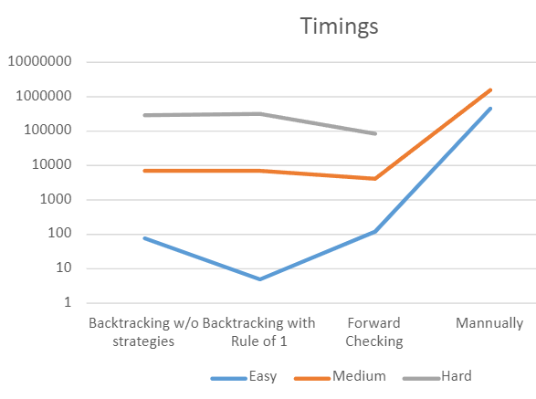
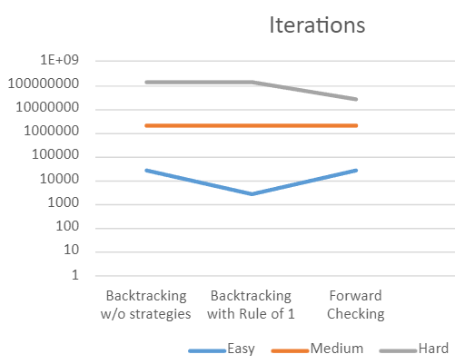
Technieken (AI):
Backtracking
Forward Checking
Brute Force
Heuristieken
Rule of one
Resultaten:
Verschillende killer sudoku’s van verschillende moeilijkheidsgradaties kunnen opgelost worden
Forward checking is niet altijd sneller
Backtracking is veel sneller dan brute forcing (2,48*10^19 milliseconden vs gemiddeld 10000 milliseconden)
Bepaald op iteratie snelheid van 256.000 iteraties per seconden.
Uitdagingen:
Constraints Bepalen
Terug stappen (back-tracken) als geen mogelijke waardes zijn
Verschillende moeilijkheidsgraden oplossen
Juiste datastructuren gebruiken

